Slide 1
Secretaría de Educación
BIENVENIDAS/OS

Slide 2
Secretaría de Educación
LINEAMIENTOS PLAN DE ASISTENCIA TÉCNICA BIENESTAR LABORAL DOCENTE- MEN
Marco Normativo
DECRETO 1567 DE 1998
Por el cual se crea el sistema nacional de capacitación y el sistema de estímulos para los empleados del Estado.
DECRETO 1083 DE 2015
Por medio del cual se expide el Decreto Único Reglamentario del Sector de Función Pública.
OFICINA DE BIENESTAR SOCIAL
SUBSECRETARIA ADMINISTRATIVA Y FINANCIERA

Slide 3
Líneas de Trabajo P A T Bienestar Laboral Docente
Salud Física
Salud emocional
Acompañamiento
Territorial
Relacionamiento
Enfoque de genero
OFICINA DE BIENESTAR SOCIAL
SUBSECRETARIA ADMINISTRATIVA Y FINANCIERA

Slide 4
SALUD MENTAL DOCENTES
SALUD MENTAL DOCENTES
Objetivo
Brindar herramientas de prevención y promoción de la salud mental a los docentes en las Entidades Territoriales Certificadas, contribuyendo a su bienestar integral.
Temáticas:
Depresión
Ansiedad
Síndrome de Burnout (síndrome del quemado emocional)
Adicciones
gestión de las emociones

Slide 5
S.G.S.S.T. DOCENTE Decreto Ley 1655
Prórroga hasta 20 de abril 2024
SOLICITUD DE SERVICIOS DE SEGURIDAD SALUD EN EL TRABAJO:
La UNIÓN TEMPORAL DE RIESGOS LABORALES 2020, brinda Ia atención de los
Siguientes servicios al personal docente y directivo docente:
• Exámenes Ocupacionales periódicos
• Exámenes Ocupacionales de Ingreso
• Exámenes Ocupacionales de Egreso
• Exámenes Ocupacionales para participar en eventos deportivos y folclóricos
• Evaluación post incapacidad
• Valoración por medicina laboral para emisión de recomendaciones médicas
• Evaluación médica ocupacional para reintegro laboral (con o sin reubicación)
• Análisis puesto de trabajo
• Investigación de puesto laboral (Accidentes de trabajo/Enfermedad laboral)
SERVICIOS PRESTADOS POR EL OPERADOR BELISARIO VELASQUEZ & ASOCIADOS S.A.S.
Matriz de Identificación de Peligros, Valoración de Riesgos y Determinación de Controles.
Batería de Instrumentos para Ia Evaluación de Factores de Riesgo Psicosocial
Enlace Video:
https://fomag.belisario.com.co/Content/files/Bateri_a%20Psicosocial-04_1.3gp
Enlace para docentes y directivos docentes FOMAG Aplicación de Batería de Riesgo
https://fomag.belisario.com.co/Operativo/OuterBateriaContract (una vez ingrese digite su número de cédula, y siga el paso a paso).
https://contactomaestro.colombiaaprende.edu.co/cuidar/encuesta-riesgo-psicosocial

Slide 6
REPORTE DE UN POSIBLE ACCIDENTE LABORAL
PASO A PASO:
1. Una vez suscitado el accidente al interior de las instalaciones de los Establecimientos Educativos o en las actividades pedagógicas y Sindicales programadas como lo establece Ia ley (Decreto 1655 de 2015), el representante de los docentes y directivos docentes ante el COPASST diligenciará el FORMATO ÚNICO DE ACCIDENTE DE TRABAJO (FURAT) documento adoptado y enviado por Ia FIDUPREVISORA. El formato deberá estar firmado por el representante de Ia institución o centro educativo RECTOR/A 0 DIRECTOR/A.
2. Desde Ia Rectoría o Dirección del Establecimiento Educativo se realizará un oficio remisorio dirigido a LA UNIÓN TEMPORAL RIESGOS LABORALES 2020 (PROSERVANDA - CLÍNICA URGENCIAS BUCARAMANGA) , dando a conocer el evento sucedido y se anexará al oficio, los siguientes documentos:
• FORMATO ÚNICO DE ACCIDENTE DE TRABAJO (FURAT).
• FOTOCOPIA DE LA CEDULA DE CIUDADANÍA DEL/A DOCENTE O DIRECTIVO DOCENTE ACCIDENTADO/A.
• EPICRISIS O HISTORIA CLÍNICA AMBULATORIA EXPEDIDA POR PROINSALUD.
• INCAPACIDAD SI EL CASO LO AMERITA.
Además se dará a conocer a siguiente información: Nombre y Apellidos completos, No. de Cédula, Fecha de Nacimiento (Día- Mes - Año), Correo Electrónico, No. de Celular. IEM en Ia que labora, Área de desempeño y Jornada.
3. Los documentos recopilados se deberán escanearse y en formato PDF (NO FOTOGRAFÍA) se enviarán vía correo electrónico dentro de las 48 horas hábiles después de sucedido el accidente, desde el correo institucional del Establecimiento Educativo a Ia siguiente dirección electrónica:
CORREO ELECTRÓNICO: : oficinabienestar@sempasto.gov.co
4. Los documentos originales y en físico, reposaran en cada Establecimiento Educativo y se entregarán de manera directa a Ia personal (PROFESIONAL DE U.T. RIESGOS LABORALES 2020), que haga contacto con el funcionario accidentado o con el directivo docente del Establecimiento Educativo para realizar Ia correspondiente INVESTIGACIÓN del posible accidente laboral.

Slide 7
5. Es importante sugerir que estos documentos de manera organizada y completa se archiven en una carpeta y sean custodiados por el COPASST, hasta ser entregados a la persona profesional designada para Ia UNIÓN TEMPORAL RIESGOS LABORALES 2020.
6. La UNIÓN TEMPORAL RIESGOS LABORALES 2020, se encargará de hacer entrega de emitir el informe de Ia investigación del posible accidente laboral y lo envía vía correo electrónico a Ia oficina de Bienestar Social con copia al funcionario afectado.
7. La Oficina de Bienestar Social al recibir el informe emitido par a U. T. RIESGOS LABORALES 2020, reenvía a PROINSALUD S.A. quienes posterior al estudio del informe calificaran el suceso posible accidente laboral.
8. Para el caso de los funcionarios que se afecta su salario mensual y se descontó el 33.333%, una vez recibido Ia calificación de su accidente laboral, deberá mediante oficio y anexando el resultado y demás documentación suministrada por PROINSALUD solicitar ante Ia Oficina de Nomina de Ia Secretaria se haga Ia devolución del descuento realizado.

Slide 8
DESVINCULACIÓN ASISTIDA
Acompañamiento Docentes Prepensionados
OBJETIVO: Acompañar a los docentes en la transición efectiva de su vida laboral a su rol como pensionados.
Objetivos Específicos
Ayudar a los docentes a aceptar la jubilación de manera positiva.
Dar a los docentes herramientas para gestionar de manera correcta los temores y emociones propias de esta transición.
Ayudar a los docentes a realizar un proyecto de vida post laboral

Slide 9
Propiciar un espacio de sensibilización, reflexión y fortalecimiento de la mujer maestra en herramientas de autoconocimiento y autocuidado, lo que le permitirá mejorar su bienestar físico, mental y emocional, aumentar su autoestima, reconocer su potencial y la importancia de su liderazgo y participación en la sociedad; con el propósito de disminuir la brecha de inequidad de género en el país.

Slide 11
Objetivo
Brindar a los docentes estrategias y recursos emocionales protectores, de manera que se promueva el autocuidado de la salud socioemocional y la práctica de las competencias ciudadanas en el aula
Armonía Emocional
Me Quiero, Me Cuido y Te Cuido
Transmito el conocimiento a través
de las emociones
Importancia de las emociones en la Educación
Lenguaje y Emociones
Vivir Plenamente
Comprendiendo las demandas Emocionales

Slide 12
Es el máximo evento deportivo, recreativo y cultural, desarrollado por el Ministerio Nacional en el que participan las delegaciones de las Secretarias de Educación con el objetivo de propiciar la práctica deportiva aportándole al bienestar de nuestros maestros y maestras.

Slide 13
JUEGOS DEPORTIVOS DEL MAGISTERIO DE COLOMBIA
FASES OBLIGATORIAS
* FASE MUNICIPAL * FASE DEPARTAMENTAL *FASE ZONAL NACIONAL * FASE FINAL NACIONAL

Slide 14
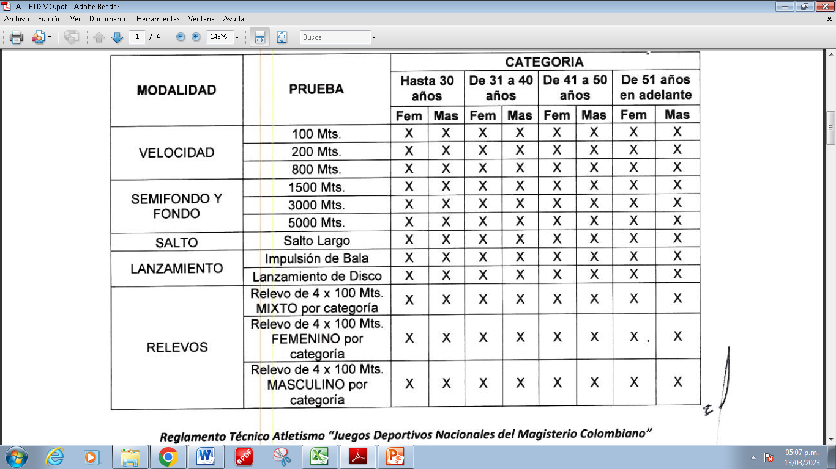
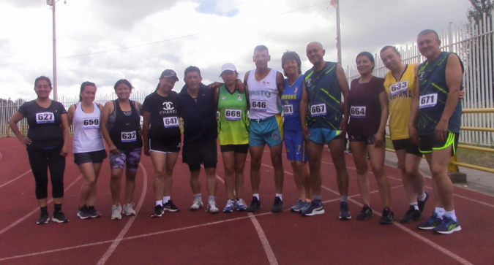
DEPORTES INDIVIDUALES
DEPORTE | ATLETISMO
CATEGORIA |  |  |  |  |  |  |  | ENTRENADOR
HASTA 30 AÑOS |  | DE 31 A 40 AÑOS |  | DE 41 A 50 AÑOS |  | DE 51 AÑOS EN ADELANTE
FEM. | MAS. | FEM. | MAS. | FEM. | MAS. | FEM. | MAS.
2 | 2 | 2 | 2 | 2 | 2 | 2 | 2 | 1
DEPORTE | AJEDREZ
MODALIDAD
EDAD: | ABIERTA
CUPOS: | 1 PARTICIPANTE FEMENINO | 1 PARTICIPANTE MASCULINO | 1 ENTRENADOR

Slide 16
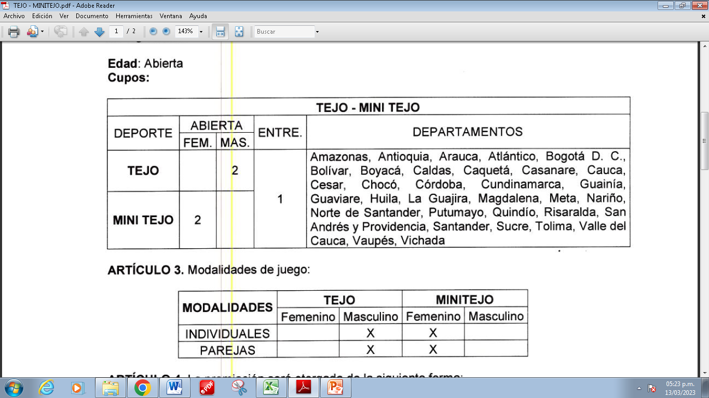
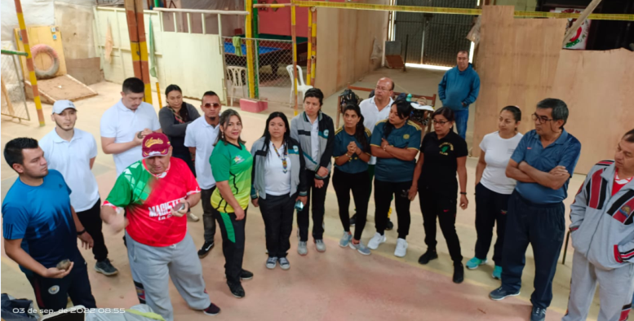

Slide 17
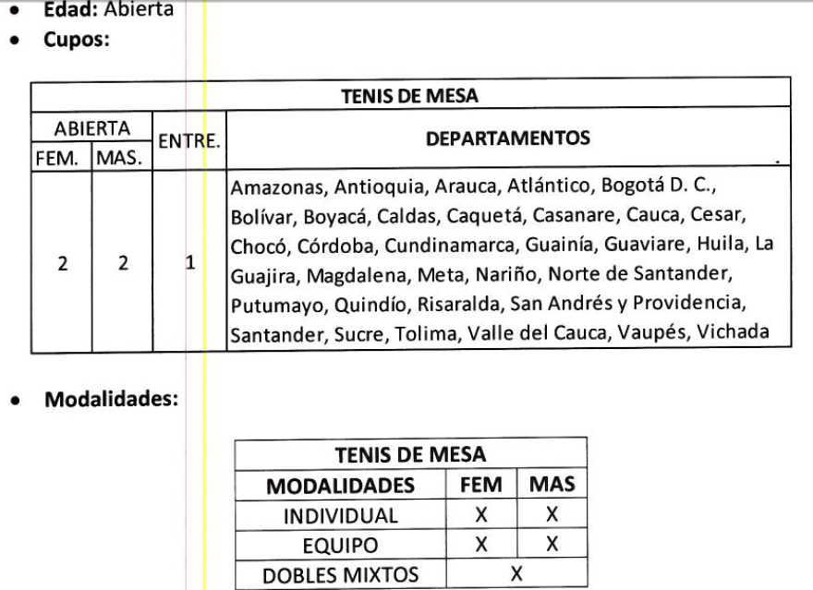
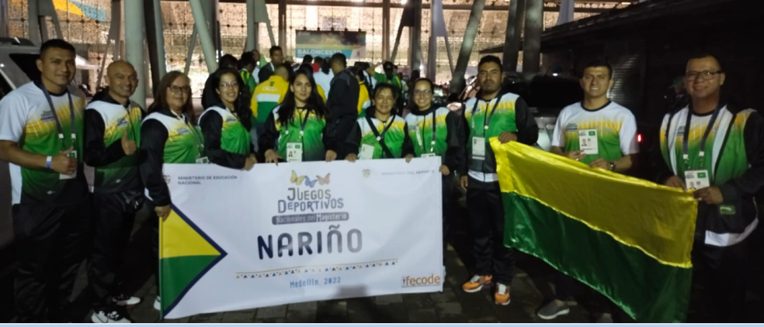

Slide 19
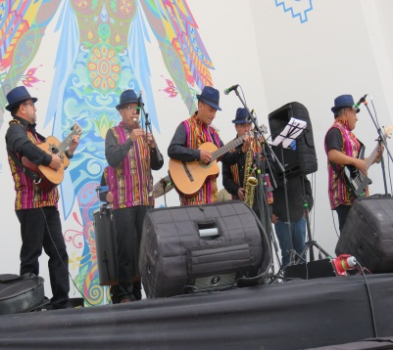
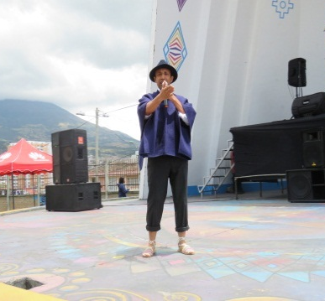
DANZA
MÚSICA
ORALIDAD
TEATRO
PINTURA
Hasta 12 participantes
Hasta 6 participantes
Hasta 2 participantes
Hasta 6 participantes
1
participante

Slide 20
COMITÉ DE CONVIVENCIA LABORAL Y ACOSO LABORAL
Acoso Laboral Ley 1010 de 2006
“Por la cual se adoptan medidas para prevenir, corregir y sancionar el acoso laboral y otros hostigamientos en el marco de las relaciones de trabajo”
ACOSO LABORAL: Conducta persistente y demostrable, ejercida sobre un empelado o trabajador, por parte de un empleador, un jefe superior jerárquico inmediato o mediato, un compañero de trabajo o un subalterno, encaminada a infundir miedo, intimidación, terror y angustia, a causar prejuicio laboral, generar desmotivación en el trabajo, o inducir la renuncia

Slide 21
FORMAS DE ACOSO LABORAL
1
Maltrato
Laboral
2
Persecución Laboral
3
Discriminación Laboral
4 Entorpecimiento Laboral
5
Inequidad Laboral
6
Desprotección Laboral
A
B
C
Ejemplo
Exposición a productos químicos para su labor sin proporcionarle un tapabocas
Ejemplo
Cuando se hacen comentarios sexistas o racistas
Ejemplo
Carga excesiva de trabajo, cambio de horarios, sin previo aviso
D
E
F
Ejemplo
Ocultamiento de las herramientas de trabajo
Ejemplo
Acoso sexual
Ejemplo
Solicitar a la secretaria que cuide de los estudiantes

Slide 22
ACOSO LABORAL
Violencia física o verbal - Acoso sexual
1 Maltrato Laboral
Conductas reiteradas, arbitrariedad para inducir a la renuncia.
Descalificación, Carga excesiva de trabajo, cambio de horarios, sin previo aviso
2 Persecución Laboral
3 Discriminación Laboral
Trato diferenciado injustificado Raza, género, origen, religiosos, familiar. Ej Comentarios sexistas o racistas.
4 Entorpecimiento Laboral
Acciones tendientes a obstaculizar el cumplimiento de la labor Ej. Ocultamiento de las herramientas de trabajo
5
Inequidad Laboral
Solicitud de actividades, sin ser las funciones del trabajador Ej. Solicitar a la secretaria que cuide de los estudiantes
6
Desprotección Laboral
Ordenes o asignación de funciones sin el cumplimiento de los requisitos mínimos de protección y seguridad para el trabajador Ej. Exposición a productos químicos para su labor sin proporcionarle un tapabocas

Slide 23
CONDUCTAS QUE NO SE CONSTITUYEN ACOSO LABORAL
Actos para ejercer potestad disciplinaria
Exigencias razonables de fidelidad laboral o lealtad empresarial.
Memorandos solicitando exigencias técnicas o eficiencia laboral, conforme a indicadores objetivos.
Solicitud de deberes extras para la continuidad del servicio.
Terminar el contrato de trabajo por justa causa (provisionales)

Slide 24
CREACIÓN COMITÉ DE CONVIVENCIA LABORAL Resolución 652 del 30 de abril de 2012 MIN TRABAJO – Resolución 1356 de 2012
Resolución 652 del 30 de abril de 2012 MIN TRABAJO: establece funcionamiento y precisa la responsabilidad de los empleadores públicos y privados y a las administradoras de riesgos profesiones frente al desarrollo de la medidas preventivas y correctivas de acoso laboral
Art. 9 de la Ley 1010 de 2006 Señala que se debe contar con un comité de convivencia laboral
Propósito: Prevenir y tratar los casos en los que pueda configurarse un acoso laboral, Revisar casos de presunto acoso laboral, de manera imparcial y confidencial

Slide 25
COMITÉ DE CONVIVENCIA LABORAL
Funciona como una instancia conciliatoria para :
Recomendar soluciones a las partes involucradas
Promover compromisos mutuos, para superar la dificultad.
Formular o sugerir planes de mejoramiento que incluyan acciones de prevención y solución para este tipo de soluciones

Slide 26
COMITÉ DE CONVIVENCIA LABORAL CONFORMACIÓN
Res. 1356 de julio de 2012 – mod. Art. 3 res. 652
Estará compuesto por un número igual de representantes del empleador y de los trabajadores, con sus respectivos suplentes, de la siguiente manera:
No. De trabajadores | Trabajadores | Empleador | Total
Mayor que 20 | 2 (2) | 2 (2) | 4 (4)
Menor que 20 | 1 (1) | 1 (1) | 2 (1)
( ) Principal suplente
TIEMPO DE DURACIÓN: 2 AÑOS a partir de la fecha de conformación

Slide 27
COMITÉ DE CONVIVENCIA LABORAL CONFORMACIÓN
¿Cómo se designan los representantes de trabajadores y empleadores?
Empleador: Designa directamente
Trabajador: Designan mediante votación secreta – escrutinio público
Los integrantes del comité deben contar con competencias actitudinales y comportamentales, tales como:
RESPETO, IMPARCIALIDAD, TOLERANCIA, SERENIDAD, CONFIDENCIALIDAD, RESERVA EN EL MANEJO DE LA INFORMACIÓN, HABILIDADES DE COMUNICACIÓN ASERTIVA, LIDERAZGO, HABILIDAD PARA RESOLVER CONFLICTOS
El comité NO podrá conformarse con trabajadores a los que se les haya Formulado una queja o que hayan sido victimas de acoso en los últimos 6 meses Anteriores la conformación.

Slide 28
COMITÉ DE CONVIVENCIA LABORAL FUNCIONES
RES. 652/2012:
Recibe las quejas y las examina
Escucha a las partes – genera espacios de diálogo
Formula PLANES DE MEJORAMIENTO para las partes y para la organización.
Hace seguimiento a los compromisos adquiridos.
Presenta informes de gestión sobre su labor
FUNCIONES DEL PRESIDENTE:
Convocar a los miembros a las sesiones ordinarias y extraordinarias
Presidir y orientar a las reuniones
Tramitar las recomendaciones aprobadas en el comité
Gestionar los recursos requeridos para el funcionamiento del comité

Slide 29
COMITÉ DE CONVIVENCIA LABORAL FUNCIONES
FUNCIONES DEL SECRETARIO/A
Recibir y dar trámite a las quejas presentadas por escrito
Elaborar el orden del día y las actas de reuniones
Enviar las comunicaciones con las recomendaciones
Citar a reuniones ordinarias y extraordinarias y solicitar los soportes requeridos
Elaborar informes trimestrales sobre la gestión del comité
Llevar el archivo de las quejas presentadas
Enviar por medio físico o electrónico las convocatorias
Citar individualmente a las partes
Citar conjuntamente a los trabajadores involucrados
FRECUENCIA DE REUNIONES:
ORDINARIAS: cada tres meses (con la mitad + 1)
EXTRAORDIARIAS (Casos de inmediata intervención)

Slide 30
PREGUNTAS FRECUENTES
TIPO DE PERMISOS:
Las licencias laborales son permisos de trabajo que se brindan a los empleados por un motivo específico. En Colombia existen dos tipos de licencias laborales: las reglamentarias y las no reglamentarias. Esta reglamentación se encuentra en el Código Sustantivo del Trabajo.
Licencias reglamentarias, Se deben solicitar por escrito y su respuesta de igual manera, son aquellas reguladas por la ley, remuneradas al trabajador y de obligatorio cumplimiento por parte del empleador. Las licencias reglamentarias son: maternidad, (aborto), licencia de paternidad, licencia para el ejercicio del sufragio, licencia para el desempeño de cargos oficiales transitorios de forzosa aceptación; licencia por grave calamidad doméstica, licencia por comisión sindical, licencia por el entierro de sus compañeros y la licencia por luto.

Slide 31
CARACTERÍSTICAS DE UN PERMISO LABORAL
1. Es un permiso remunerado.
2. Se concede por causa justificada
3. Se debe solicitar y conceder por escrito.
4. El rector/a, director/a será el que concede el permiso en caso de los docentes y administrativos que estén al cargo.
5. No generan vacante transitoria del empleo del que es titular el respectivo docente.
6. No se puede imponer reposición de tiempo o dejar remplazo
7. La negación de un permiso debe estar suficientemente motivada, de lo contrario se estaría en curso de una violación a los derechos del docente (Decreto Ley 2277 de 1979 y Decreto 1278 de 2002).

Slide 32
CARACTERÍSTICAS DE UN PERMISO LABORAL
La Ley 734 de 2002 artículo 33 numeral 6, señala “el permiso como un derecho del empleado “El permiso constituye un derecho del empleado, el cual permite que los servidores públicos se desvinculen transitoriamente de la práctica de sus funciones para que puedan actuar en situaciones de orden personal o familiar que se encuentren justificadas, con goce de sueldo, hasta el término de tres días”. Esta norma no señala que eventos constituyen justa causa.
8. No puede ser cualquier hecho el que motiva un permiso hasta por tres (3) días, es obligación del empleado que solicita permiso, demostrar la existencia del hecho que lo motiva
9. El Rector/a – Director/a No está obligado a concederlo, según la necesidad del servicio.

Slide 33
PREGUNTAS FRECUENTES
¿EL DESCANSO DE LOS ESTUDIANTES ES DESCANSO DE LOS DOCENTES?
NO. Los docentes deben realizar el ejercicio de vigilancia, orientación y cuidado al comportamiento de los estudiantes mientras interactúan y socializan en los espacios de interacción e interactuación.
¿LAS LICENCIAS NO REMUNERADAS AFECTAN EL SALARIO?
Afecta factores salariales, se pierde el 19% de bonificación pedagógica. Baja primas: de servicios, vacaciones y navidad, de igual manera las cesantías.
¿A un coordinador se le puede pagar horas extras? No, por que NO hay disponibilidad de presupuesto.
Nota: Las horas extras se reportan los 5 primeros días de cada mes para que se alcancen a revisar, se recomienda revisar los números de cédulas, ya que en el corte y pegue se cometen errores. (se trabaja con No. de cédulas no nombre).

Slide 34
PREGUNTAS FRECUENTES
¿SE PUEDE DEJAR REMPLAZO PARA QUE SE OTORGUE PERMISO?. NO, el único remplazo legal es el que esta respaldado por acto administrativo emitido por la Secretaria de Educación.
¿LAS BASES SINDICALES PUEDEN ORGANIZAR ACTIVIDADES DENTRO DE LA JORNADA LABORAL ACADÉMICA? Todo tipo de actividad que afecte jornada académica debe ser conciliada, organizada y con visto bueno de la parte directiva (Rector/a – Director/a) de la Institución o centro educativo.
¿EN LAS HORAS LIBRES, LOS DOCENTES PUEDEN SALIR DE LA INSTITUCIÓN O CENTRO EDUCATIVO, SIN PERMISO DE SU DIRECTIVOS? NO todo permiso debe ser autorizado por el Rector/a. - Director/a.
¿LAS INCAPACIDADES DEBEN TENER LA AUTORIZACIÓN DEL DIRECTIVO? Las incapacidades médicas son una compensación económica, respaldadas por la EPS y/o ARL en la cual se emite un certificado que avala el estado de salud de los afiliados y cotizantes, por el tiempo que se encuentren inhabilitados física o mentalmente para ejercer su profesión u oficio. En este caso el trabajador tendrá el aval para faltar a su lugar de trabajo cuando su salud sufra una afectación. Por su parte el empleador estará en la obligación de conceder al trabajador los días de tratamiento y reposo indicados en el certificado de incapacidad médica.

Slide 35
NASTIA B. VILLOTA ALVAREZ
Profesional Universitaria
Oficina de Bienestar Social
SUBSECRETARIA ADMINISTRATIVA Y FINANCIERA.

